Slide 1
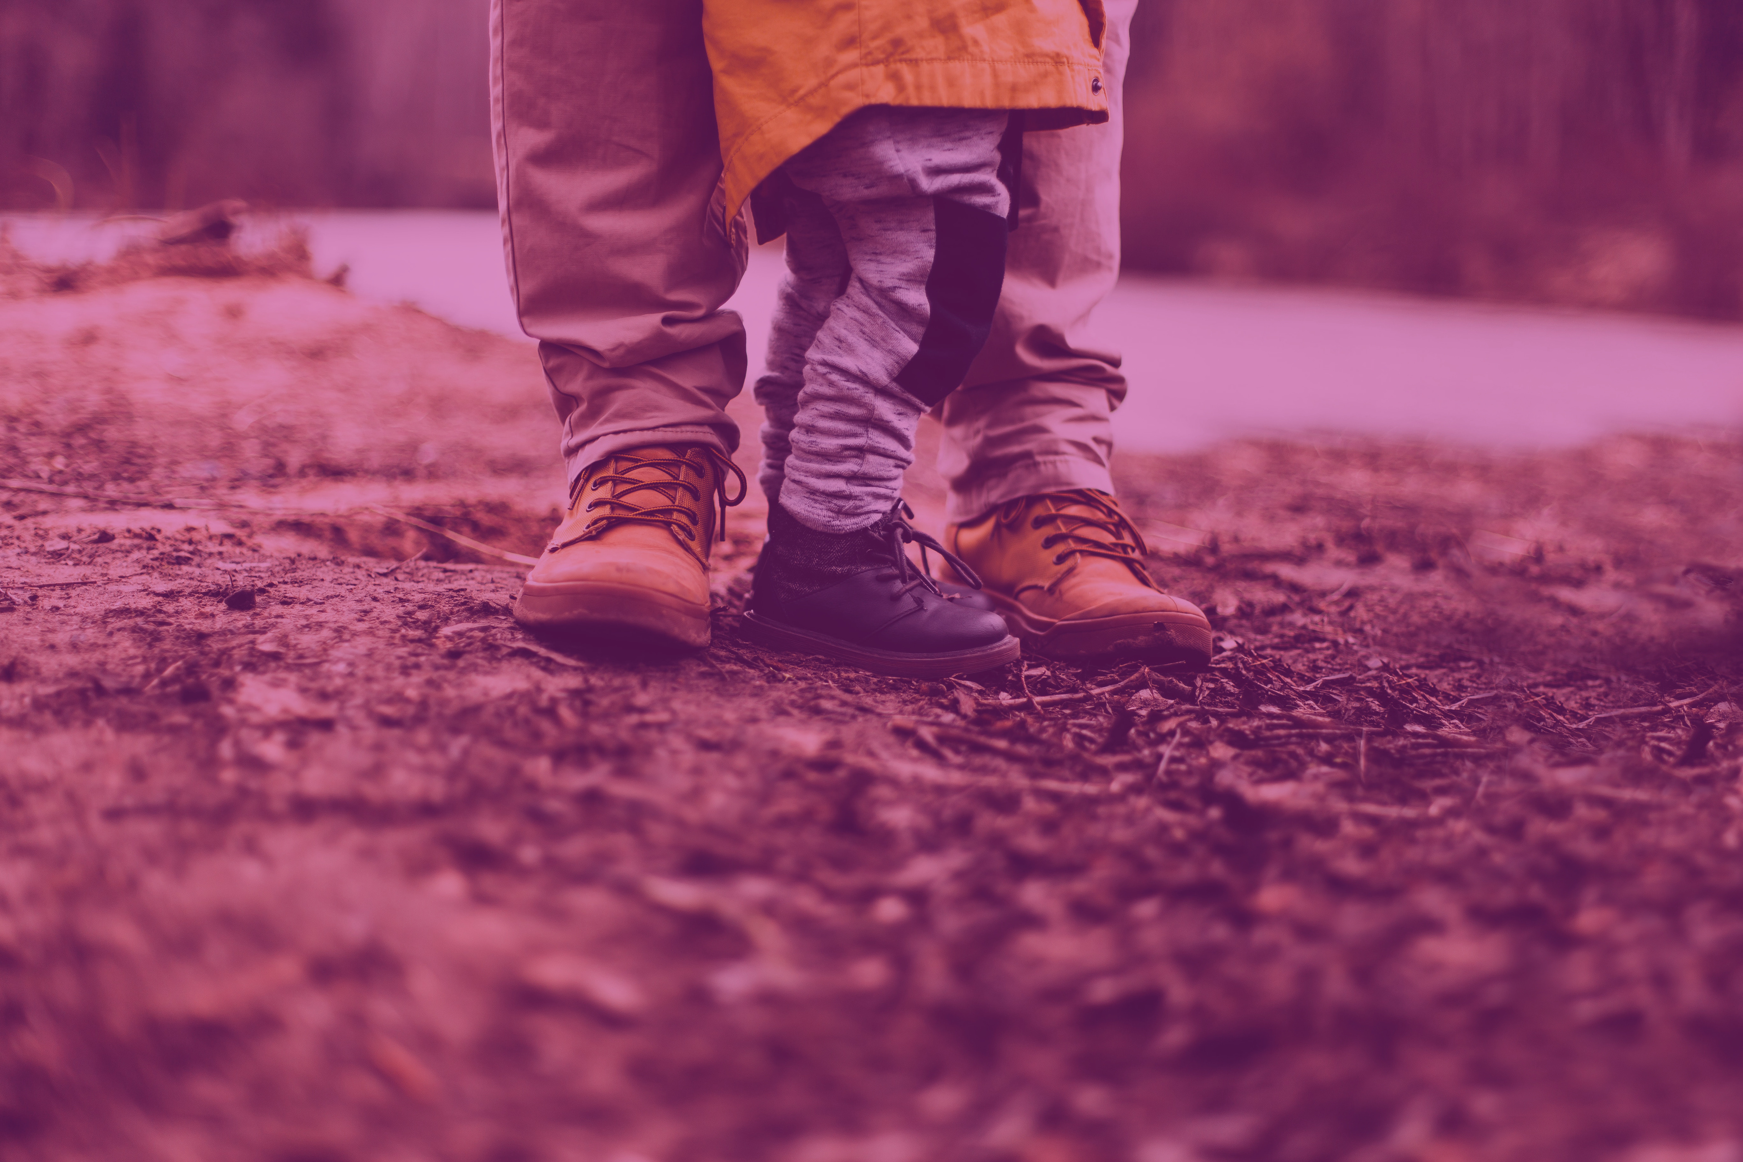
Trygghet Ur Stöd
Tema
Familjens nätverk

Slide 2
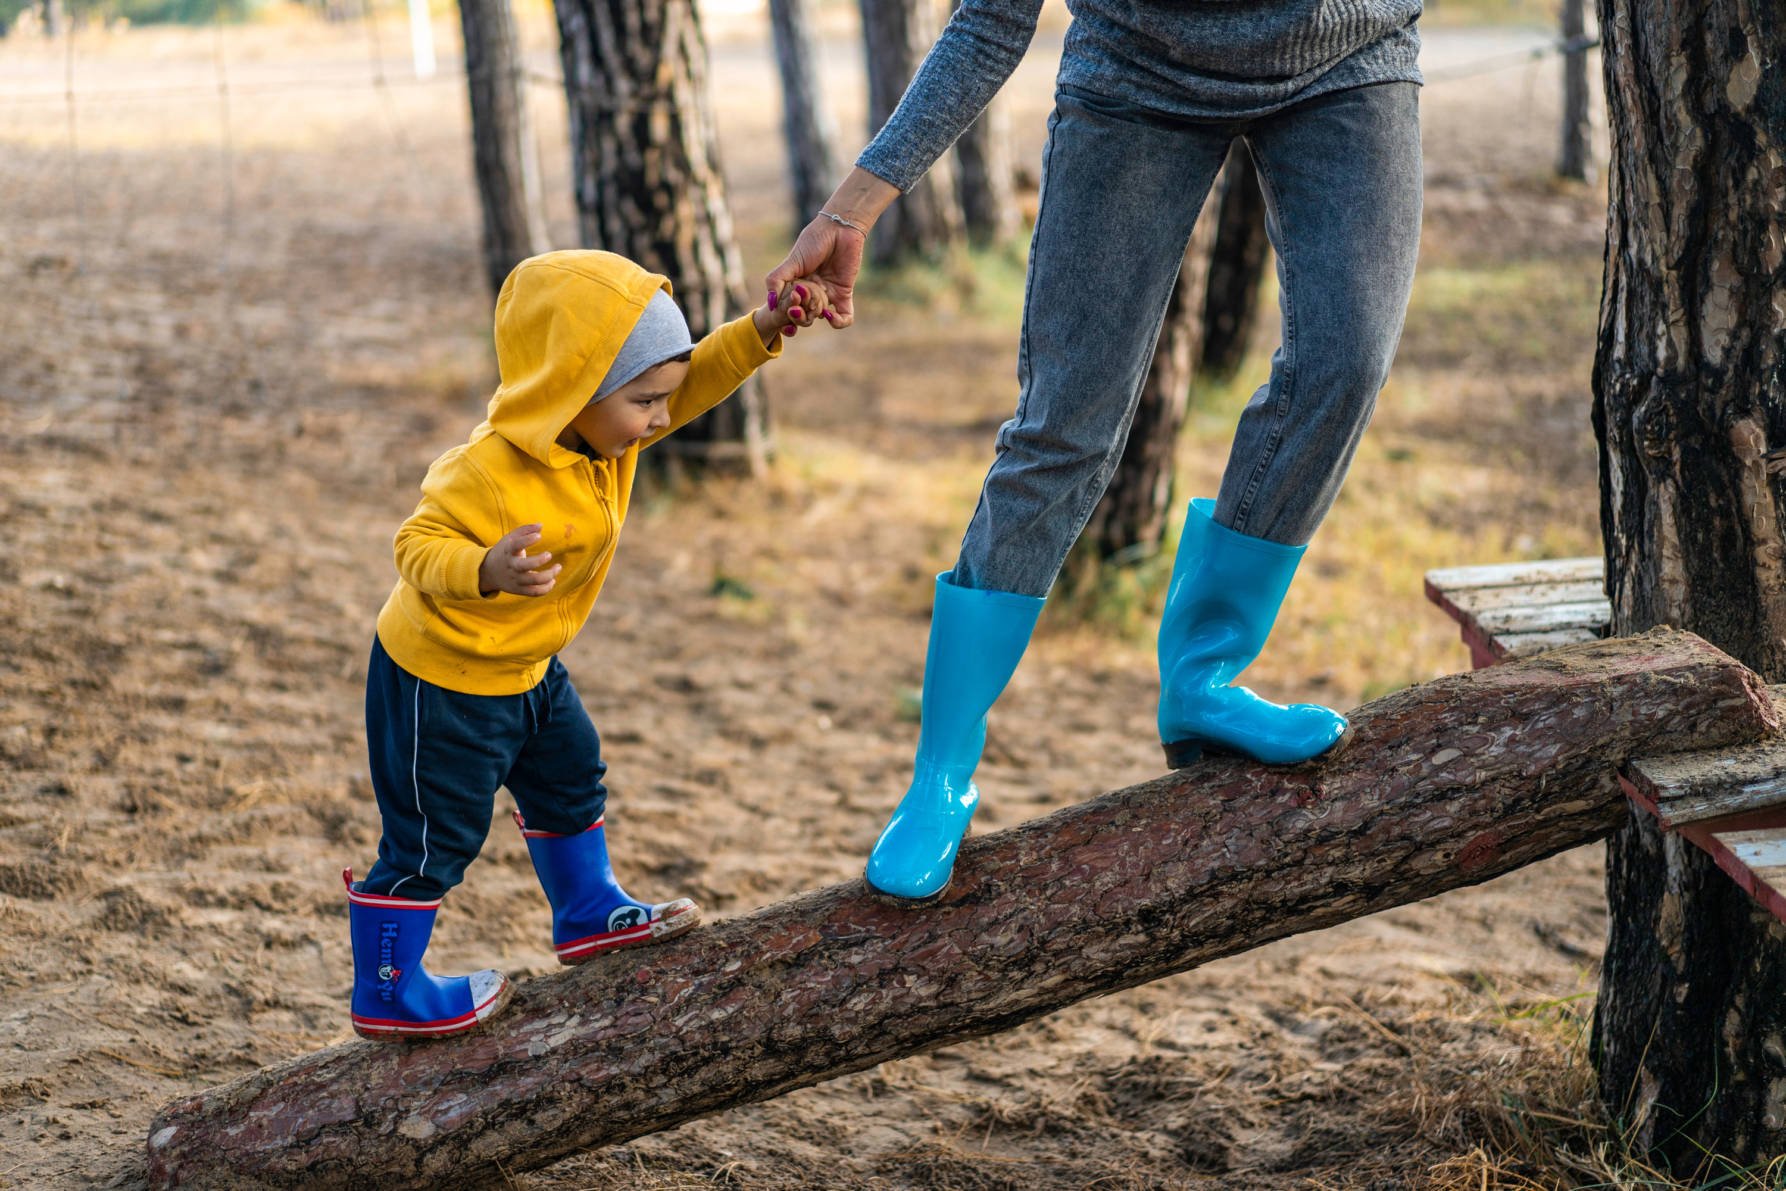

Trygghet Ur Stöd.
Om nätverk
Familjens nätverk består av de du har runt omkring dig:​ familj, vänner, skol- och vårdkontakter, grannar, barnets kompisars föräldrar med flera.
Nätverken förändras över tid och får ofta en annan betydelse när vi blir föräldrar.

Slide 3


Trygghet Ur Stöd
Samtal
Att samtala om
Finns det någon ur ditt nätverk du skulle kunna ta hjälp av, som du inte tidigare tänkt på?
Har du exempel på stöd som kommit från oväntat håll?

Slide 4
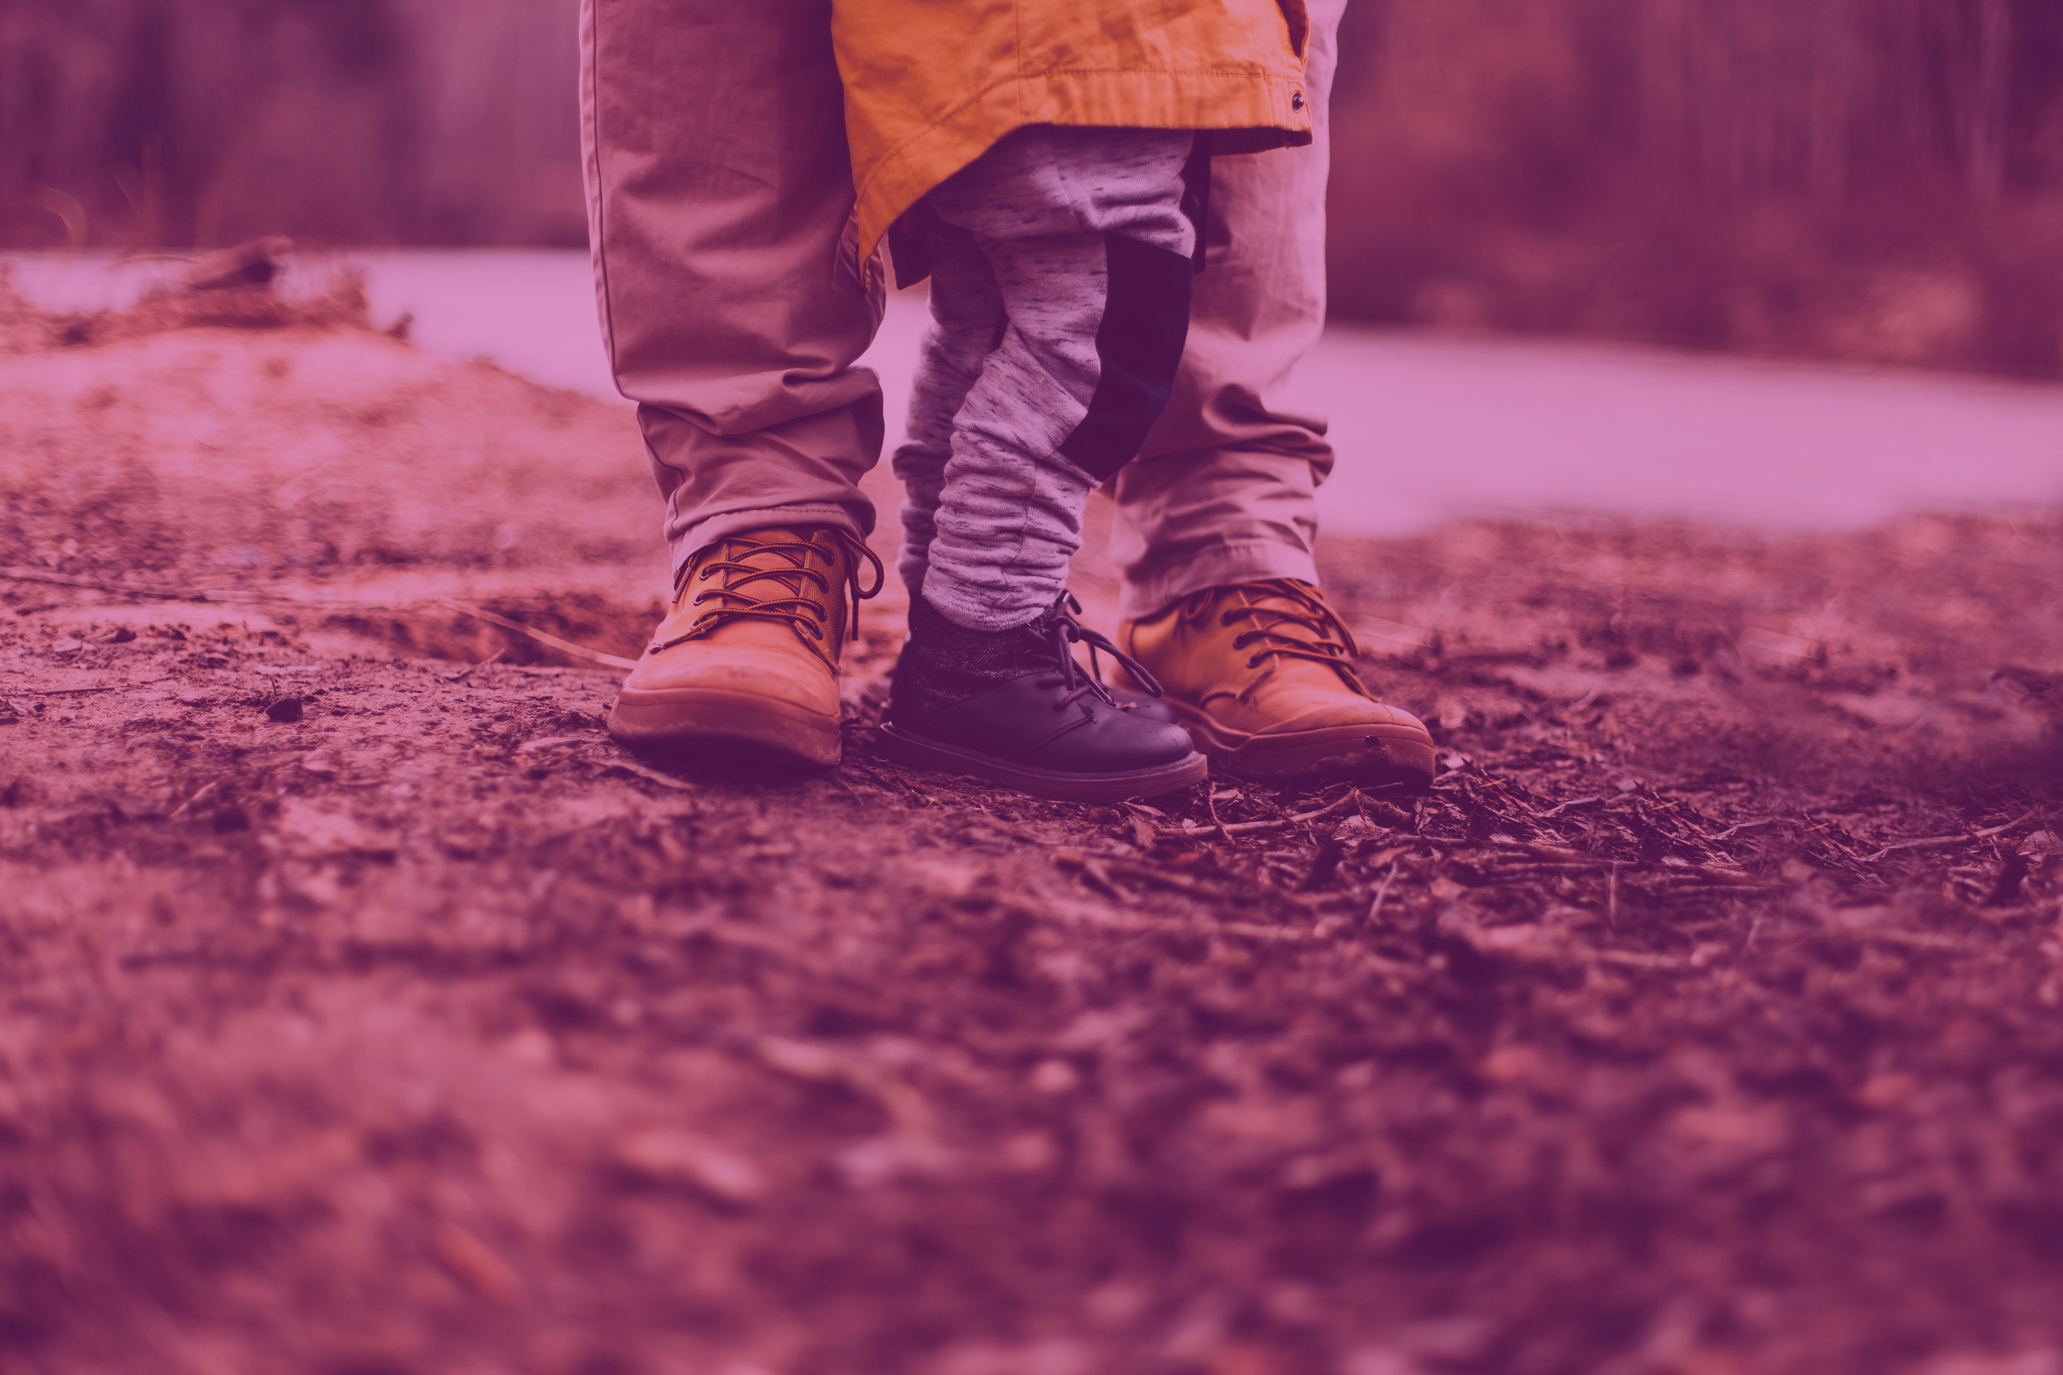

Trygghet Ur Stöd
Övning
Övning
Familjens nätverk
Finns på sidan 43 i studiehäftet

